Slide 1
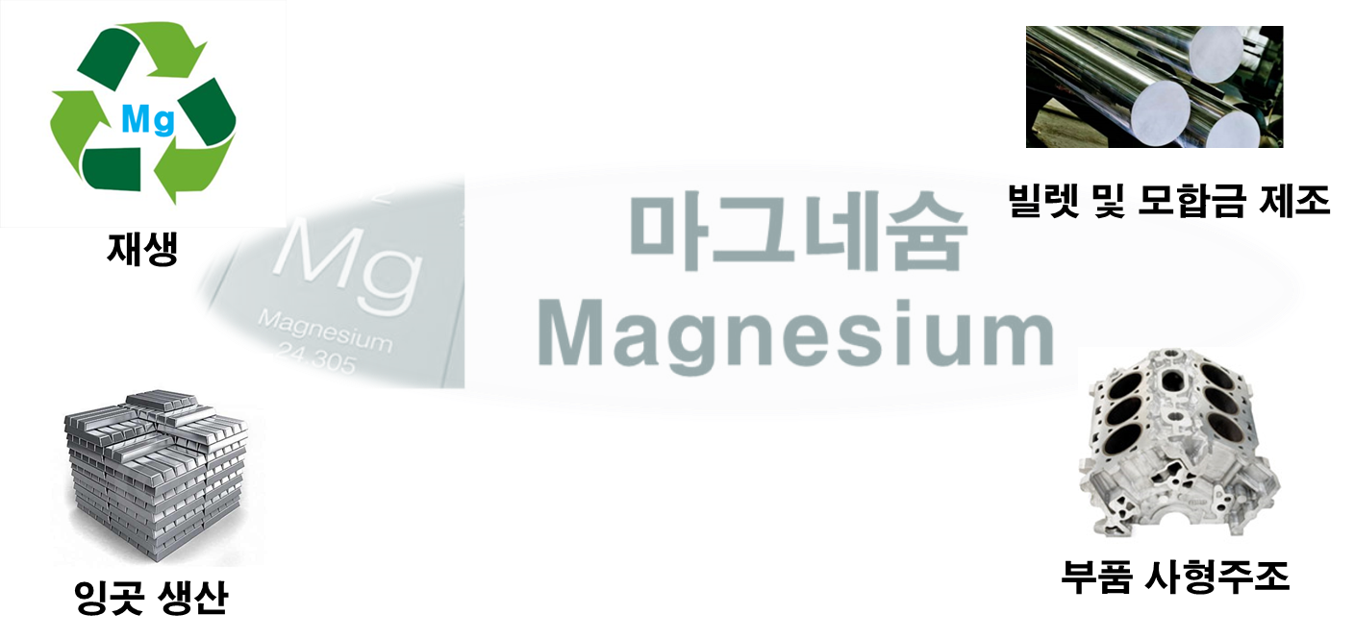

회 사 현 황
2022년 1월 17일
www.shinhwamg.com

Slide 2


목차
Ⅰ
회 사 소 개
1. 회 사 현 황
2. 경 영 방 침
3. 조 직 도
4. 인 증 및 지 재 권 현 황
II
생 산 및 설 비 현 황
1. 제 조 공 정 및 품 질 관 리 체 계
2. 리 사 이 클 링 공 정
3. 보 유 설 비 현 황
III
생 산 제 품 현 황
IV
비 젼
V
주 거 래 처

Slide 3
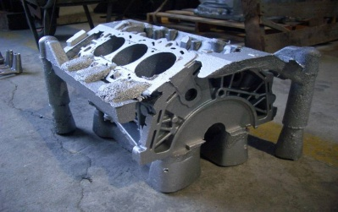
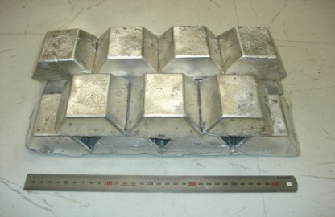
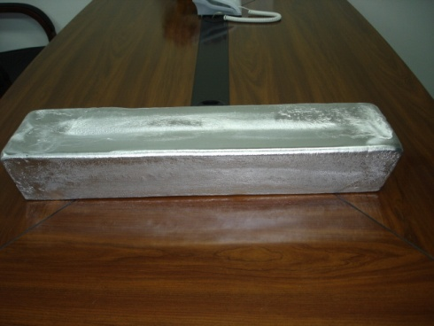
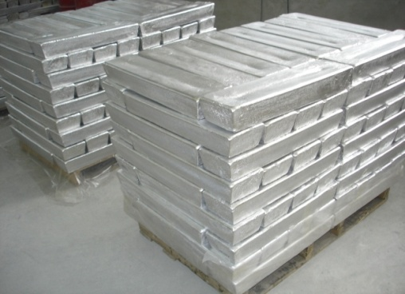
회사소개
회사 현황
회사명 : 주식회사 신화
대표자 : 김 길 태
소재지 : 경남 김해시 생림면 안양로 276-40
주생산품목
-. 마그네슘 스크랩 Recycling
-. 마그네슘 사형/중력 주조품 개발
-. 특수목적 마그네슘 모합금 제조
-. 마그네슘 합금 개발
-. 마그네슘 소재관련 Total Solution 제공
매출규모 : 연간 100억원(3,500톤/연)
주요 인증사항 : ISO14001,9001,ISO/TS 16949
기업부설연구소, 부품소재전문기업, 클린사업장
- 3 -

Slide 4
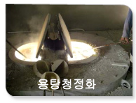
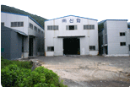
회사소개
회사 연혁
2003. 03 : 주식회사 삼호 마그네슘
2006. 09 : 주식회사 신화
2007. 01 : 한국마그네슘기술연구조합 회원사
2007. 01 : ISO 14001 (환경경영) 인증 획득
2007. 03 : ISO/TS 16949 (자동차부품품질) 인증
2009. 05 : 중소기업청 생산환경기술개발사업 선정
2010. 04 : ISO 9001 (품질경영) 인증획득
2017. 03 : 기업부설 연구소 설립
2018. 03 : 자동화 설비(자동시스템) 구축
2020. 12 : 수출 삼백만불 수출의 탑 수상
2020. 12 : 마그네슘 Fe 함량 싱글 ppm 달성
2021. 06 : 뿌리전문기업 선정
- 4 -

Slide 5
회사소개
경영 방침
최선의 품질을 통한 고객 만족
끊임 없는 자아성찰을 통한 자기 개발
기술력 확보 및 전략적 기회경영을 통한 지속적 영업관리
새로운 영업환경에 대응하고 미래예측을 통한 사업전략 수립
21세기 소재 전문기업으로
자리매김
- 5 -

Slide 6
회사소개
조직도
대 표 이 사
기술연구소
품질/개발부
경영지원팀
생 산 부
영 업 부
주조 1팀
주조 2팀(자동)
공무팀
입고/출하팀
가공/포장팀
- 6 -

Slide 7
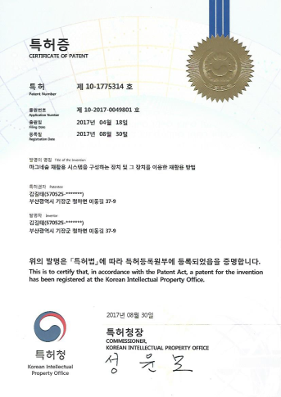
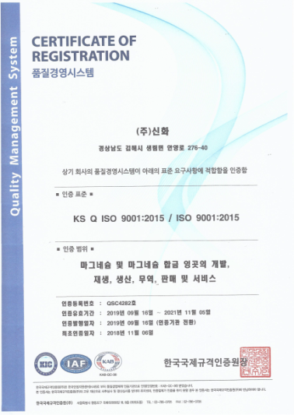
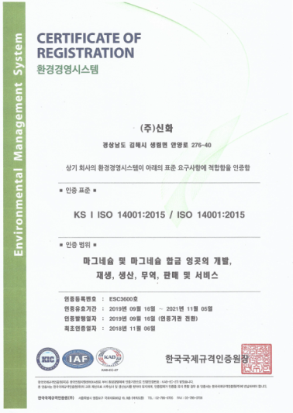
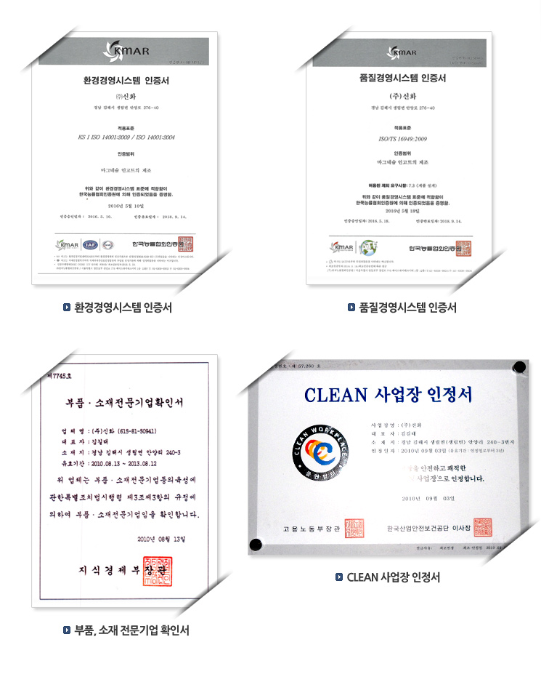

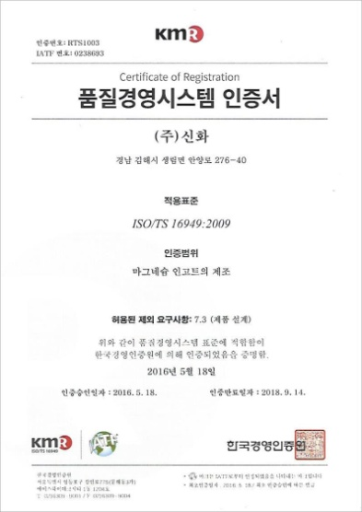
회사소개
인증 및 지재권 현황
- 7 -

Slide 8
생산 및 설비 현황
제조공정 및 품질관리체계
소재입고
합금별로 분류
불순물혼입유무
NG
혼입물/불순물 제거
OK
소재 선별 및 준비
장입/용해
합금화 및 정련처리
합금별 스크랩 분류
⇒ 등급외 스크랩 분류 및 폐기
성분분석, Brightness 측정
⇒ 성분조정 및 청정도 평가
⇒ 불량시 재용해 실시
최종 잉곳에 대한 확인
⇒ 표면육안 평가 및 성분 재확인
성분분석, 조정
NG
OK
주조/가공
NG
제품확인
OK
포장/출하
- 8 -

Slide 9
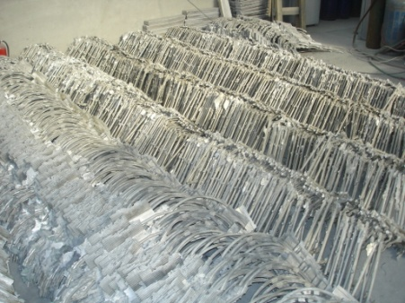
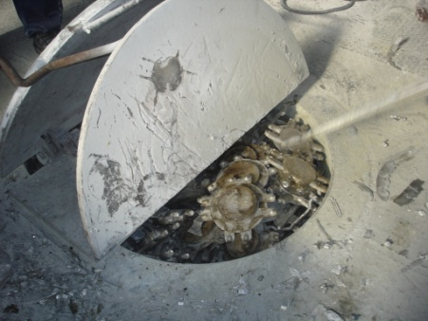
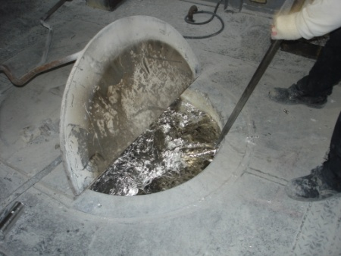
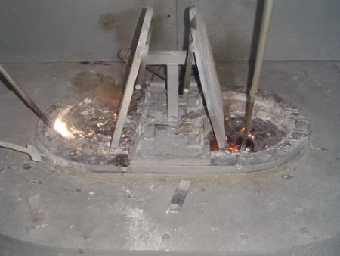
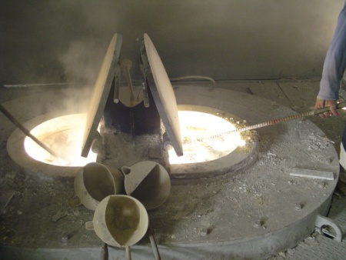
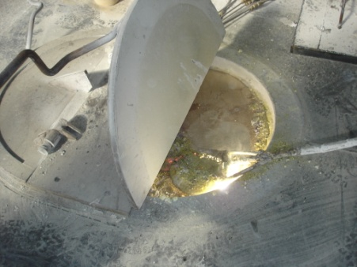
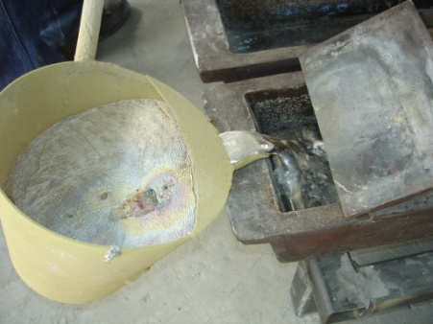
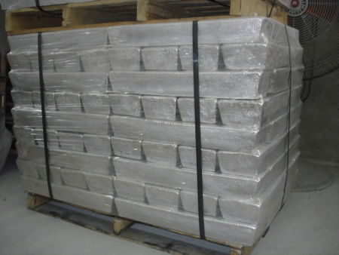
생산 및 설비 현황
리사이클링 공정 – 수동 시스템
스크랩분류
스크랩투입/용해
용탕 합금처리
탈가스/입자미세화
용탕청정화
Sludge/Dross 제거
Ingot 주조
포장/출하
용해로 1ton 3기 보유
⇒ 월간 약 265,200kg 스크랩 처리
상용 마그네슘 합금 처리뿐만 아니라 특수 목적용 합금 잉곳 주조 가능.
사형 주조, 금형 주조 제품 생산
- 9 -

Slide 10
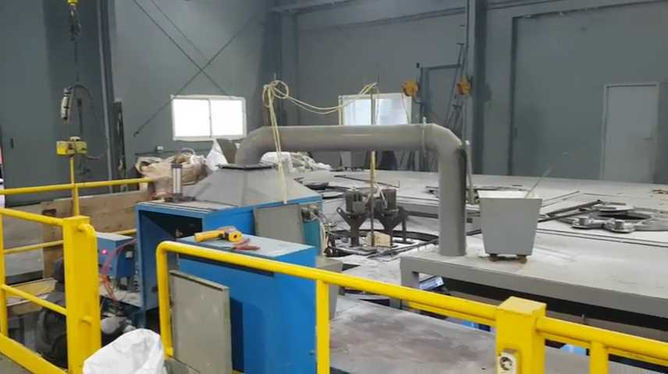
생산 및 설비 현황
리사이클링 공정 – 자동화 시스템
용해로
1호기
컨베이어밸트
용해로
2호기
보온로
용해로 3기, 보온로 1기 4pot 자동화 시스템 구축 완료
1,800kg 용량의 용해로가 순차적으로 스크랩을 처리.
보온로로 이송된 청정한 용탕 지속적으로 주조작업.
연속작업으로 1일 12,600kg 스크랩 처리 가능.
⇒ 월간 327,600kg 스크랩 처리
………
펌핑장치
용해로
3호기
주조장치
- 10 -

Slide 11
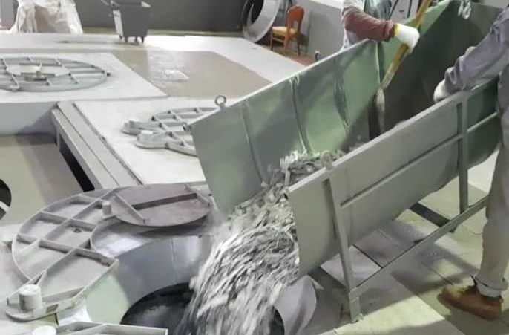
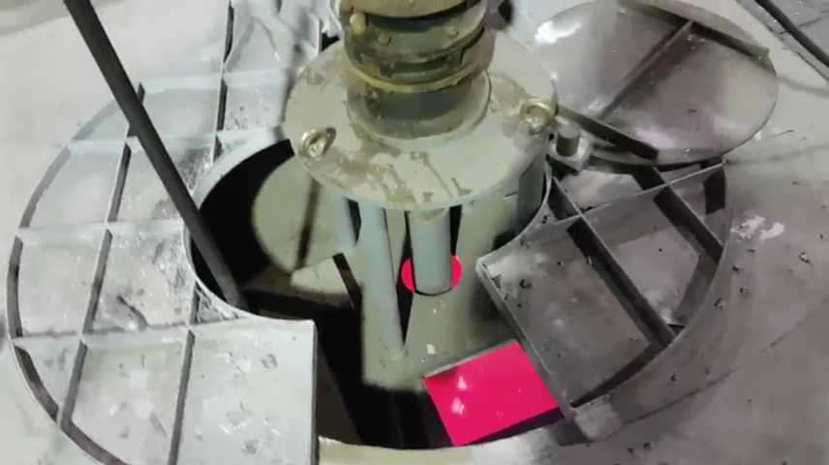
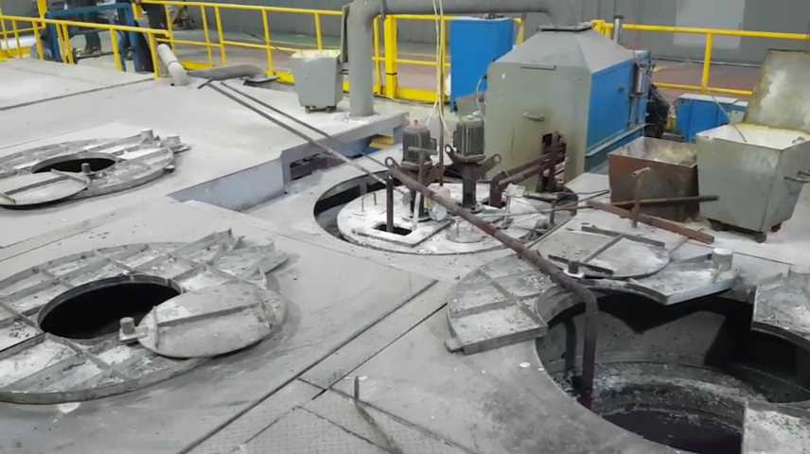
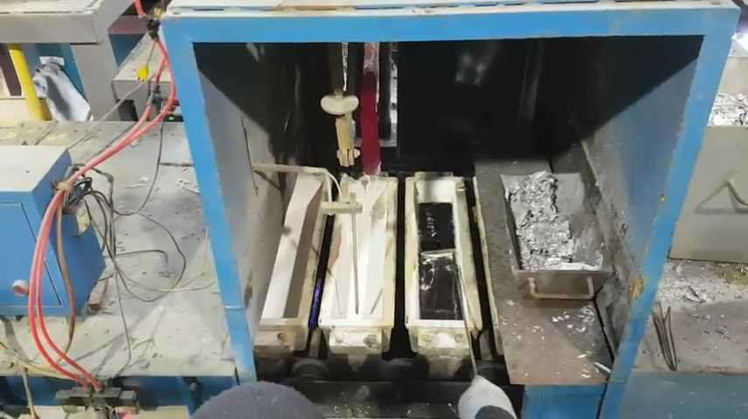
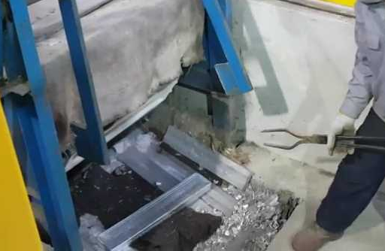
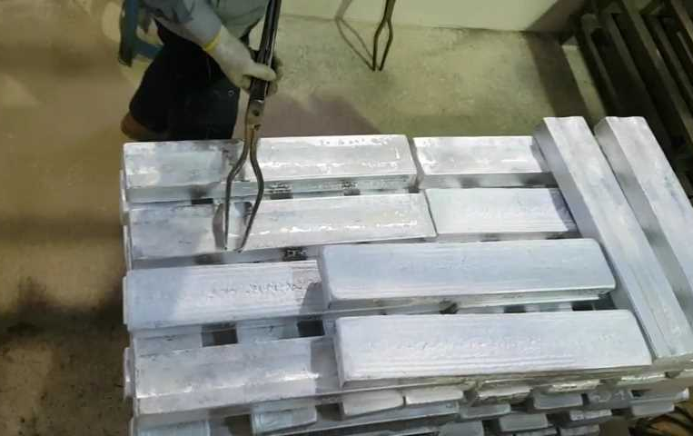
생산 및 설비 현황
리사이클링 공정 – 자동화 시스템
스크랩투입
용해 및 합금
보온로 이송
잉곳 주조(자동)
잉곳 분리(자동)
잉곳 적재
- 11 -

Slide 12
생산 및 설비 현황
리사이클링 처리 Capa.
설비명 공정능력 | 수동 용해로 | 자동 시스템
①설비별 용해량 | 1,000kg(850Kg) | 1,800kg(1,400Kg)
②1cycle 소요시간 | 6Hr | 7Hr
③설비가동시간 | 24Hr | 24Hr
④생산 Cycle 수/日 | 4cycle | 3cycle
⑤설비보유대수 | 3기 | 3기
⑥최대처리량/日 | 10,200kg | 12,600kg
⑦용해Loss | - | -
⑨월간처리량(26日) | 265,200kg | 327,600kg
⑩월간 총 생산능력 | 592,800kg
- 12 -

Slide 13
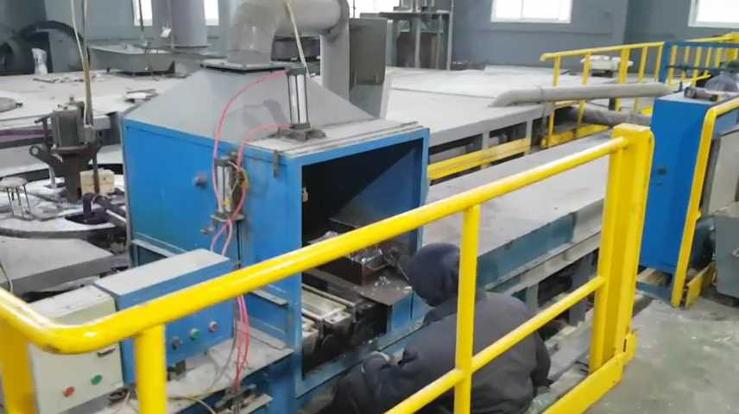
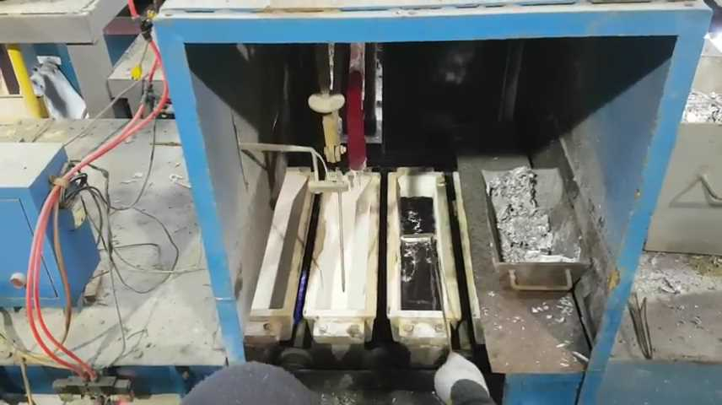
생산 및 설비 현황
보유 설비 – 제조 분야
설비명 | 규격 | 용량 | 보유수
용해/보온로 (Batch type) | 전기식 | 1,000Kg | 3
자동시스템 (Continuous type) | 전기식 | 보온로(2,000kg) 용해로(1,800kg) | 1 3
용해로 / 보온로
자동시스템
주조장치& 몰드 conveyer
- 13 -

Slide 14
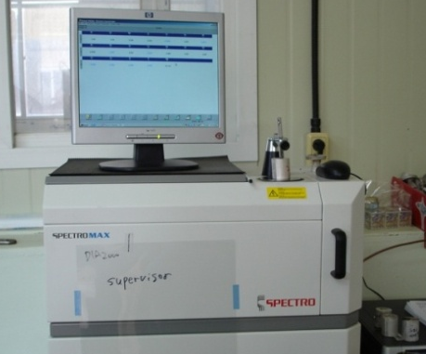
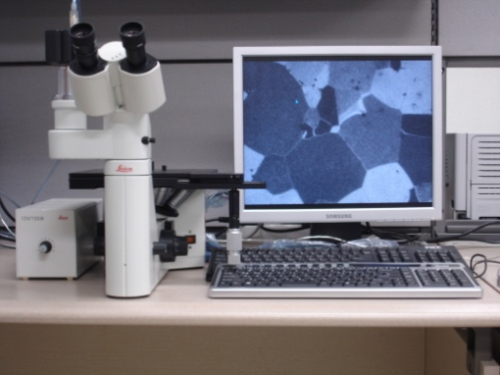
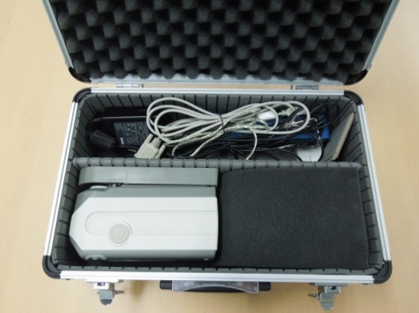
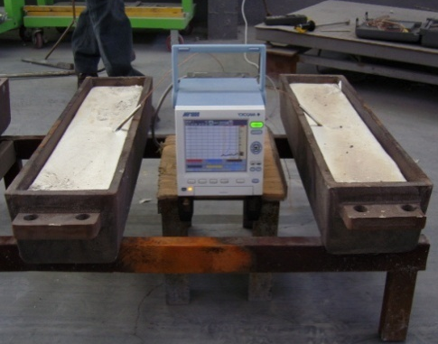
생산 및 설비 현황
보유 설비 – 품질 분야
설비명 | 규격 | 용량 | 보유수 | 제조사 | 용도
성분분석기 | 분광분석 | ~1ppm | 1 | Analytical Instruments (독일) | 성분분석
금속현미경 | 광학용 | ~ 500배 | 1 | Leica (독일) | 미세조직관찰
Brightmeter | - | - | 1 | Konica Minolta (일본) | 소재품질 평가
다채널온도측정기 | 6채널 | ~ 1,000℃ | 1 | YOKOGAWA (일본) | 실시간 온도 변화 측정
온도측정기 | K-type | ~800℃ | 1 | Delta ohm | 온도 측정
성분분석기
금속현미경
Brightmeter
다채널온도측정기
- 14 -

Slide 15

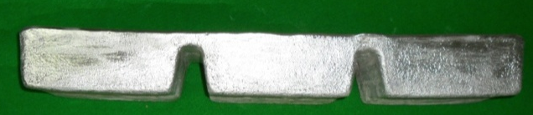
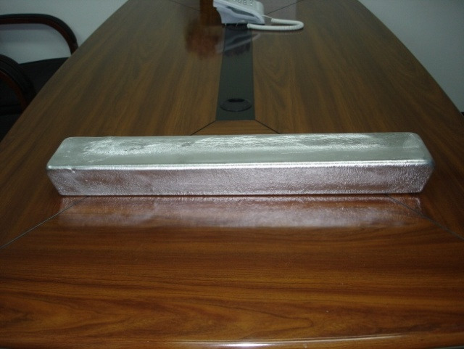
생산제품 현황
마그네슘 잉곳(Ingot)
160
80
130
65
125
60
75
625
570
630
615
640
610
130
120
110
12Kg Ingot
8Kg Ingot
6Kg Ingot
◇ 수주처의 요구사항에 따라 다양한 형태의 Ingot 제조가능
⇒ Ingot Mold 제작비와 약 20일정도의 제작기간이 필요함
- 15 -

Slide 16
생산제품 현황
생산중인 마그네슘 합금 잉곳 종류
성분 합금명 | Mg | Al | Mn | Si | Zn | Fe | Cu | Ni | Other (total) | 주요 용도
AZ91D | Bal. | 8.3~ 9.7 | 0.15~ 0.5 | Max 0.1 | 0.35~ 1.0 | Max 0.005 | Max 0.03 | Max 0.002 | Max 0.3 | 전자제품 케이스 등
AZ80A | Bal. | 7.8~ 9.2 | 0.12~ 0.5 | Max 0.1 | 0.2~ 0.8 | Max 0.005 | Max 0.05 | Max 0.005 | Max 0.3 | 고강도 압출, 압연용
AZ63 | Bal. | 5.3~ 6.7 | 0.15~ 0.35 | Max 0.3 | 2.5~ 3.5 | Max 0.005 | Max 0.25 | Max 0.01 | Max 0.3 | 희생양극 등
AZ61 | Bal. | 5.8~ 7.2 | 0.15~ 0.5 | Max 0.1 | 0.4~ 1.5 | Max 0.005 | Max 0.05 | Max 0.005 | Max 0.3 | 압출,압연용
AM60B | Bal. | 5.5~ 6.5 | 0.25~ 0.6 | Max 0.1 | Max 0.22 | Max 0.005 | Max 0.01 | Max 0.002 | Max 0.3 | 자동차부품 등
AM50A | Bal. | 4.4~ 5.4 | 0.26~ 0.6 | Max 0.1 | Max 0.22 | Max 0.004 | Max 0.01 | Max 0.002 | Max 0.2 | 자동차부품 등
AZ31B | Bal. | 2.5~ 3.5 | 0.2~ 1.0 | Max 0.1 | 0.4~ 1.4 | Max 0.005 | Max 0.04 | Max 0.005 | Max 0.3 | 압출,압연용
◇ 상기된 재료외에 수주처의 요구에 따라 다양한 합금 및 모합금의 제조가 가능함.
- 16 -

Slide 17
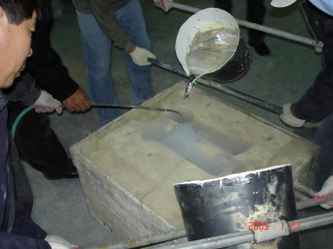
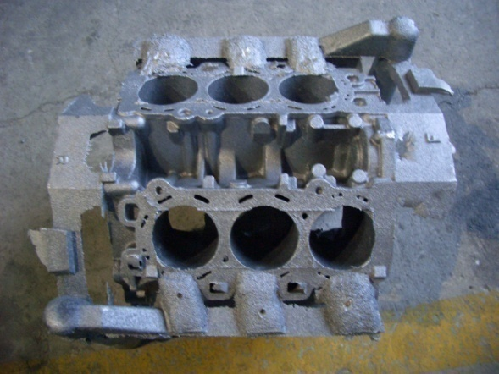
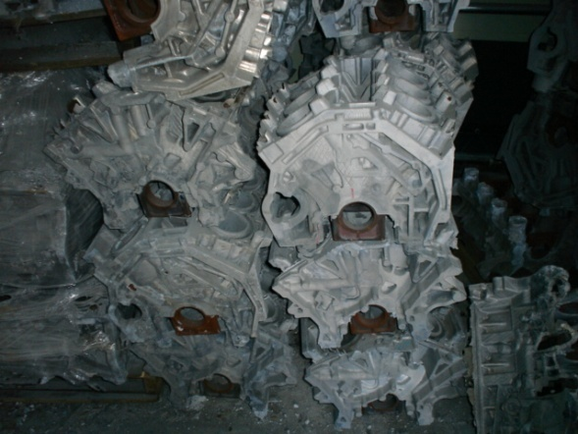
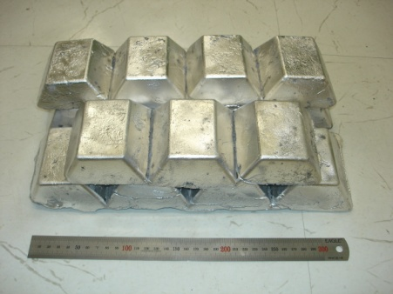
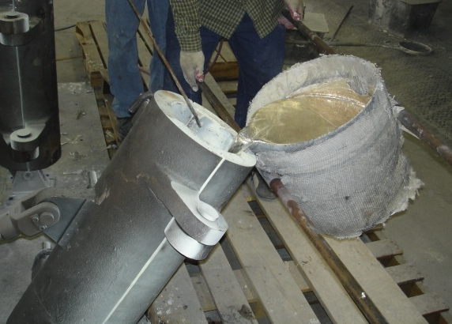
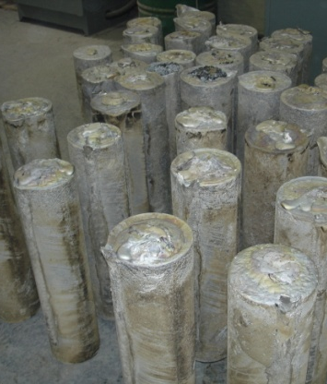
생산제품 현황
사형주조부품 및 기타
사형 주조품
내열 마그네슘 리사이클링
모합금 주조
빌렛
- 17 -

Slide 18



비 젼
미래지향적인 선도융합기술
개발업체로 도약
3단계
Ⅲ
~ 2025
기술집약형
기업으로
지역경제활성화
인재양성
2단계
Ⅱ
~ 2023
3D프린팅적용 실형상 시편 제작 및 표면처리기술확보
차세대 초내열합금 고온부품 기술 개발
첨가원소에따른 석출메커니즘을 구축하고 구조의 안전성
실증을 통한 신뢰성 확보
제품의 다각화
유관기업간 유대
강화
1단계
Ⅰ
~ 2022
Supply
Chain/ERP
구축
사형/중력주조 등의 다양한 제품 제조기술 확보
3D프린팅 적층 공정제어능력 확보
고비강도 고인성 알루미늄소재 성형기술개발
초내열마그네슘 등 고품위 제품 제조기술 개발
합금제조 전산시스템(ERP) 라인 구축
3D프린팅적용 제품 구조해석및 설계안 마련
- 18 -

Slide 19
주거래처
㈜모베이스 전자
㈜ S A L
동남정밀㈜
㈜장원테크
㈜ B N M
송마디엠씨㈜
㈜대유에이피
PPM㈜
금오ADS㈜
㈜KH바텍
금오EMS㈜
㈜스타리온 일우
㈜상 문
㈜비에이치케이
- 19 -

Slide 20

감사 합니다.

